Slide 1

Resultados de PISA 2015 en España
Lis Cercadillo
INEE-MECD

Slide 2
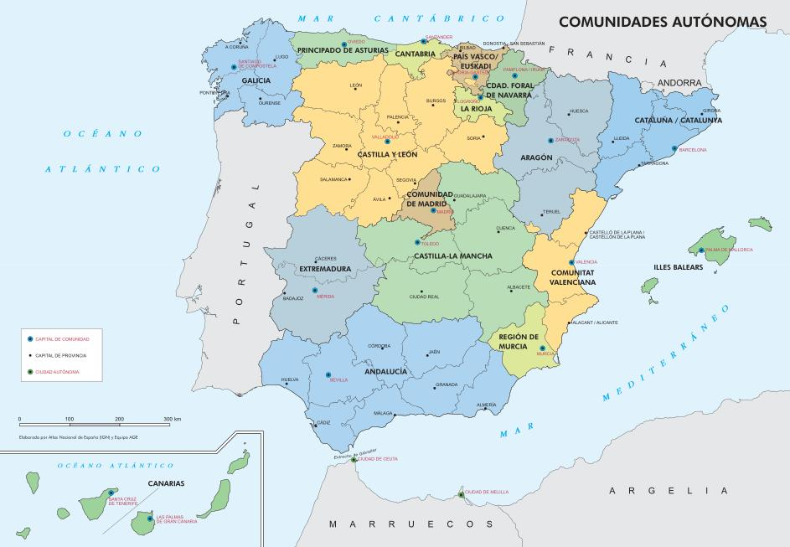
Por vez primera participan con muestra ampliada todas las CCAA, con una muestra total de 37.2015 alumnos de 980 centros escolares

Slide 3
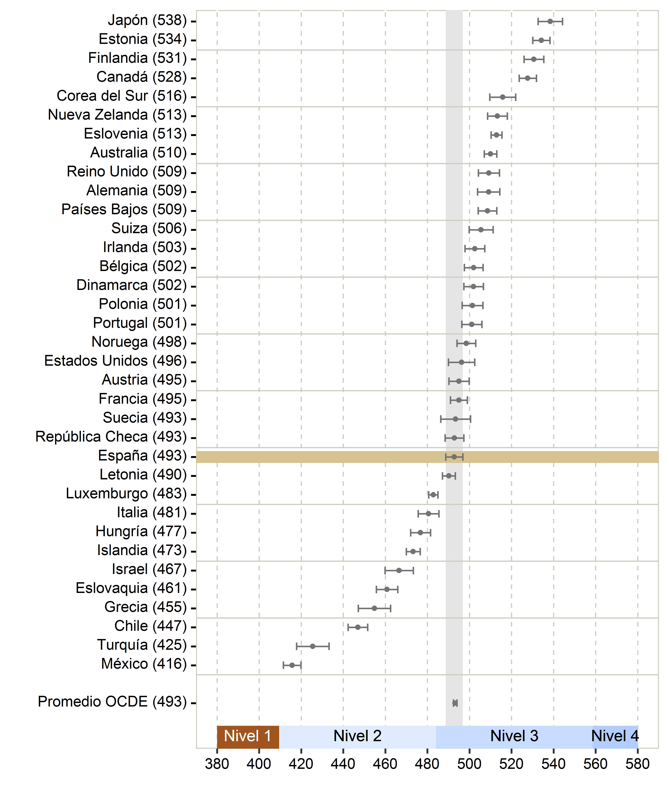
- España tiene los mismos puntos que la OCDE (493)
- Los mejores resultados los han logrado Japón, Estonia y Finlandia
- España se encuentra al mismo nivel que EEUU, Francia y Suecia, entre otros
- Y por encima de Italia, Hungría e Islandia, entre otros

Slide 4
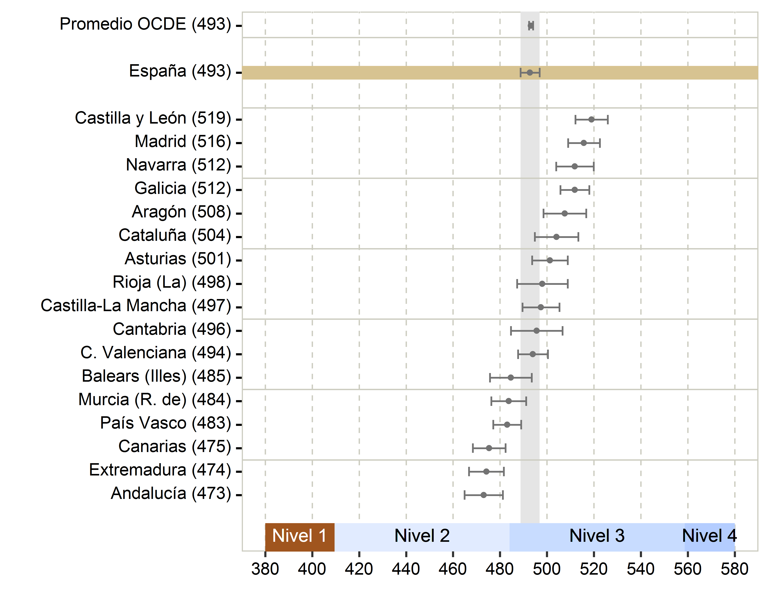
- Castilla y León, Madrid, Navarra, Galicia y Aragón tienen puntuación estadísticamente significativa por encima de España y la OCDE
- Canarias, Extremadura y Andalucía tienen resultados significativos por debajo de España y OCDE

Slide 5
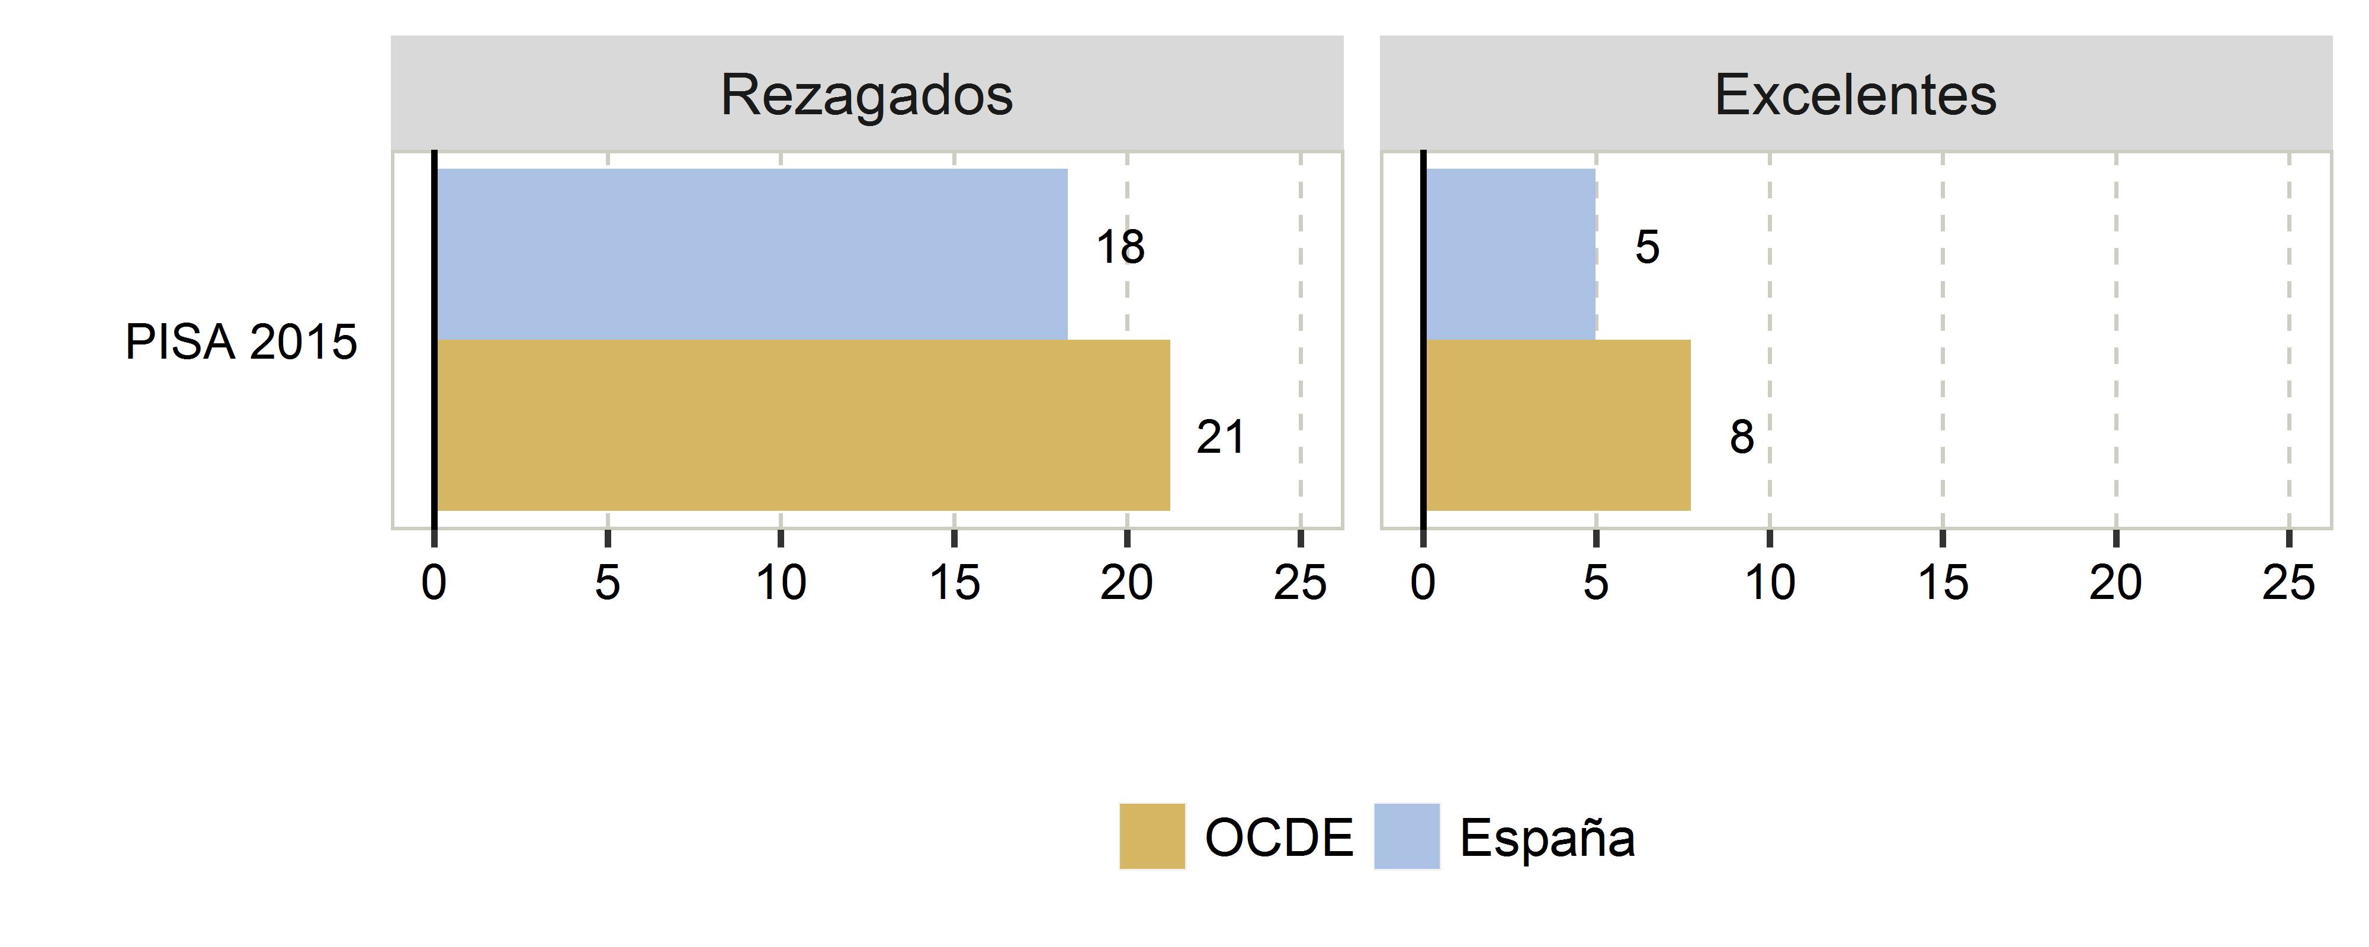
España con 18% de alumnos de bajo rendimiento, se sitúa 3 puntos porcentuales por debajo de la OCDE
La OCDE tiene 3 puntos porcentuales más de alumnos de alto rendimiento que España

Slide 6
ISEC
Índice Socio-Económico y Cultural (ESCS in English)
Componentes del ISEC:
  Nivel de estudios de la madre y del padre
  Profesión de la madre y del padre
  Posesiones en casa (número de libros, conexión a internet, ordenador, tableta, libro electrónico, etc.)

Slide 7
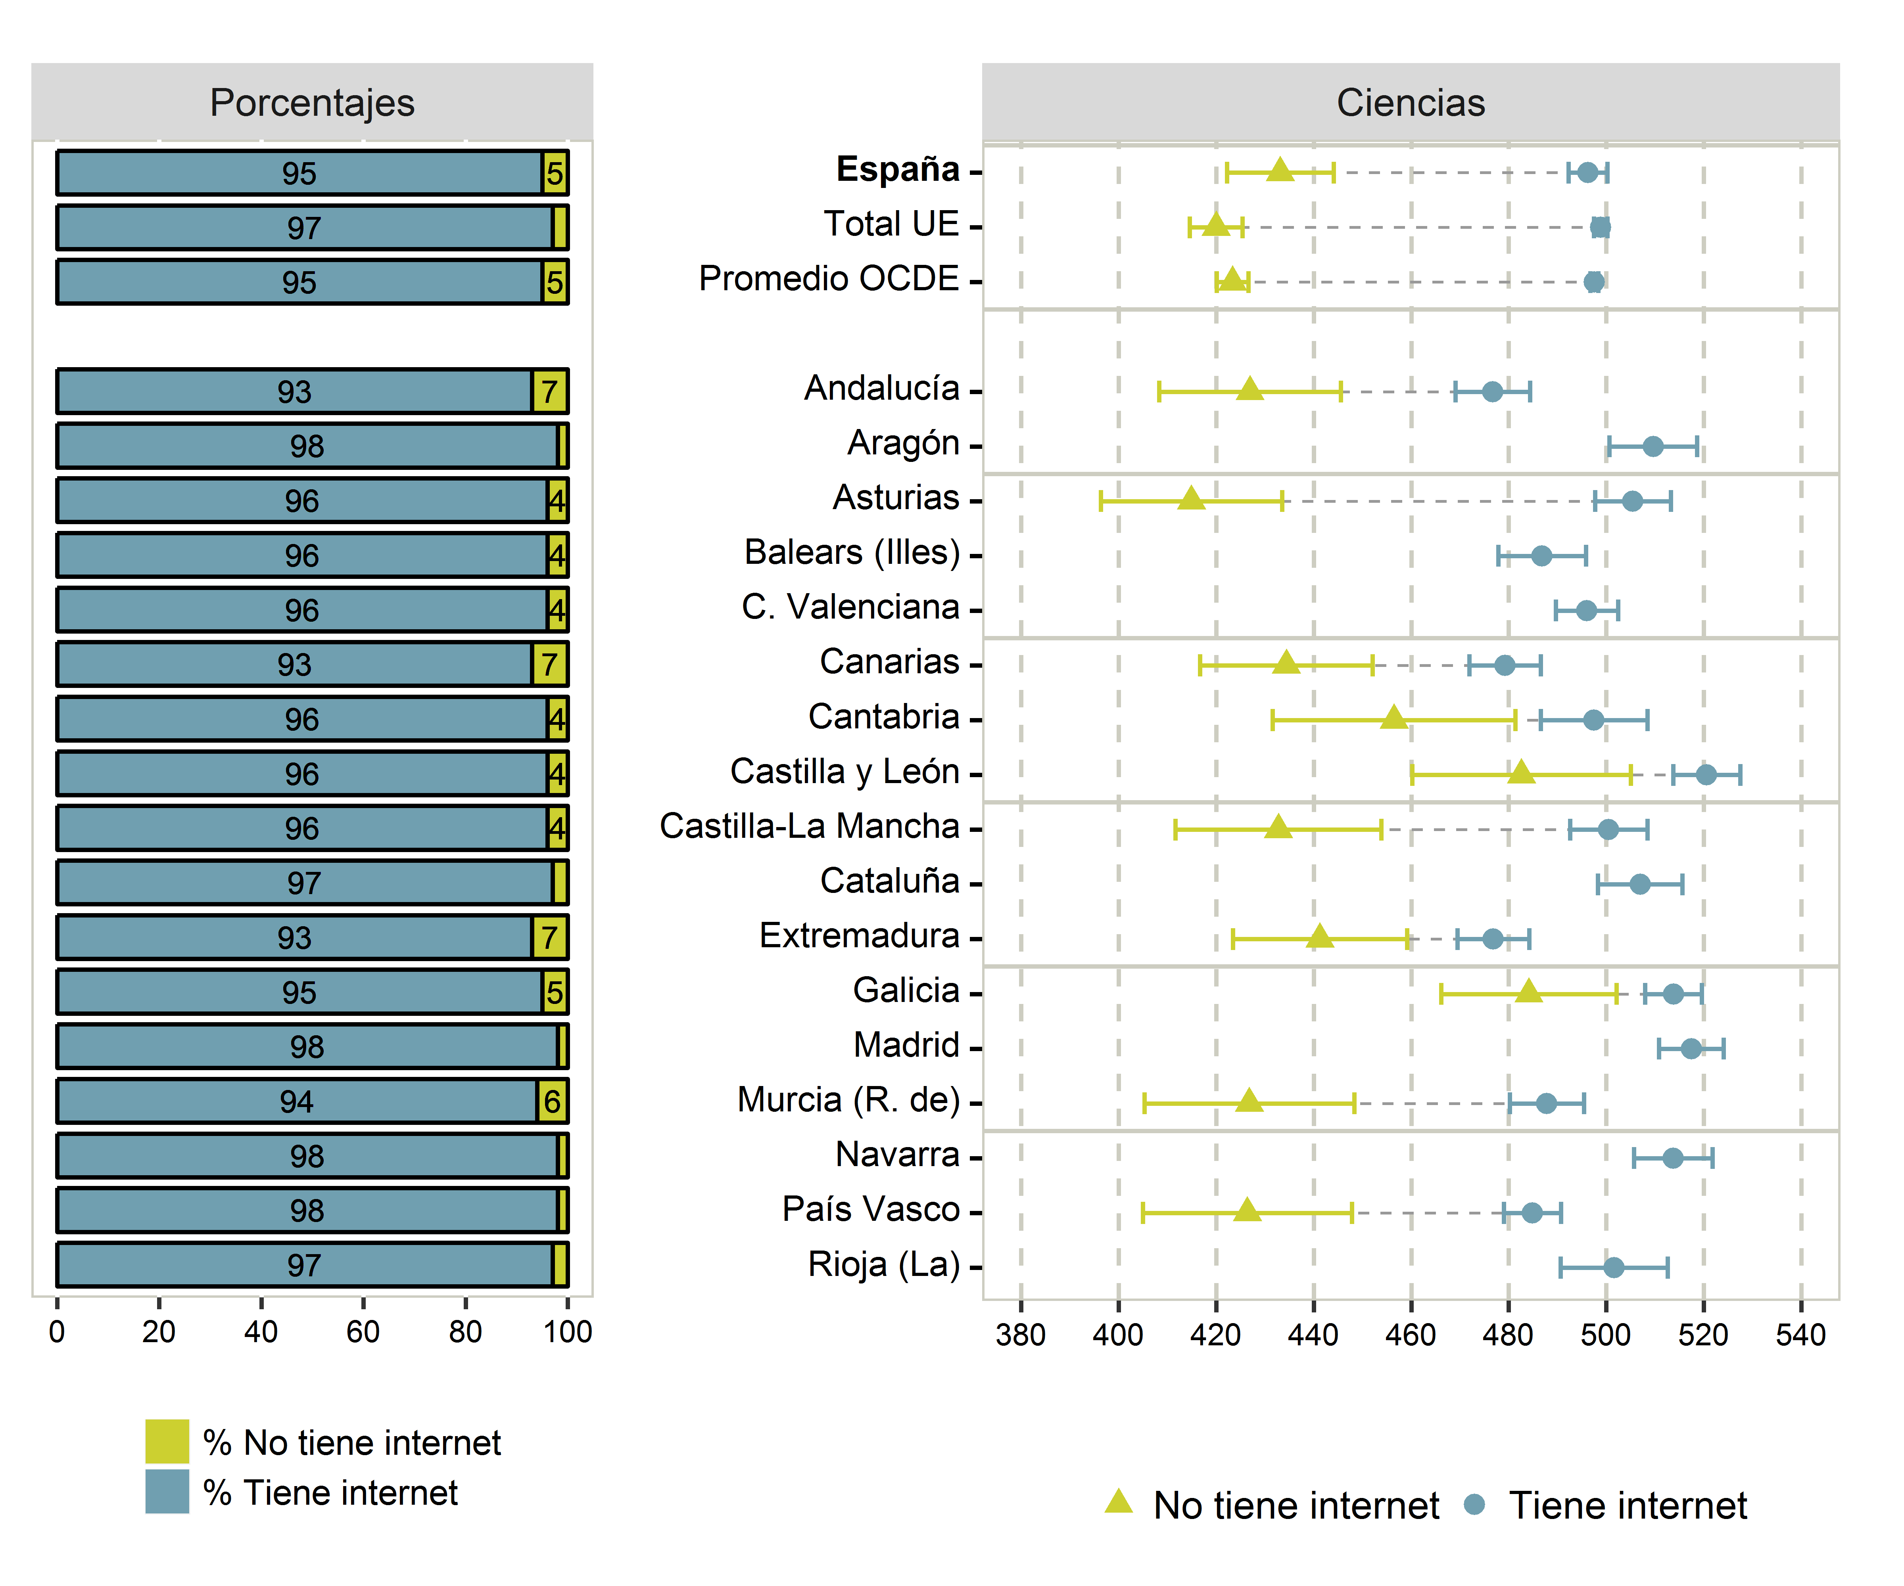
Componentes del ISEC: conexión a internet en casa y rendimiento en ciencias

Slide 8
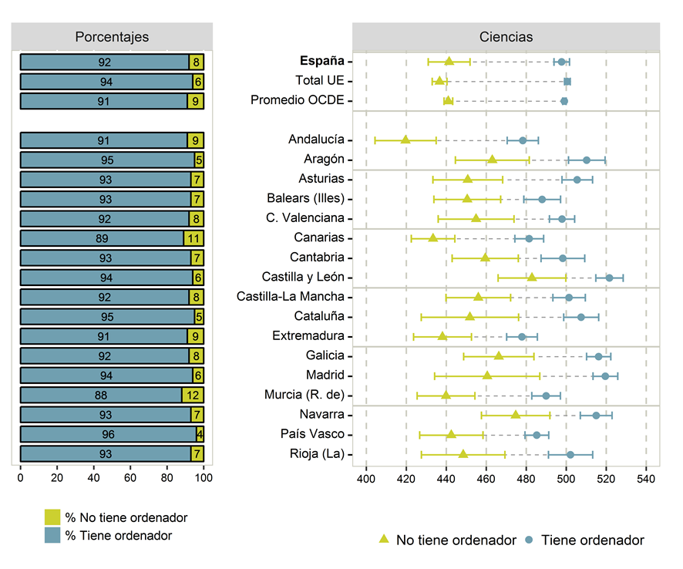
Componentes del ISEC: ordenador en casa y rendimiento en ciencias

Slide 9
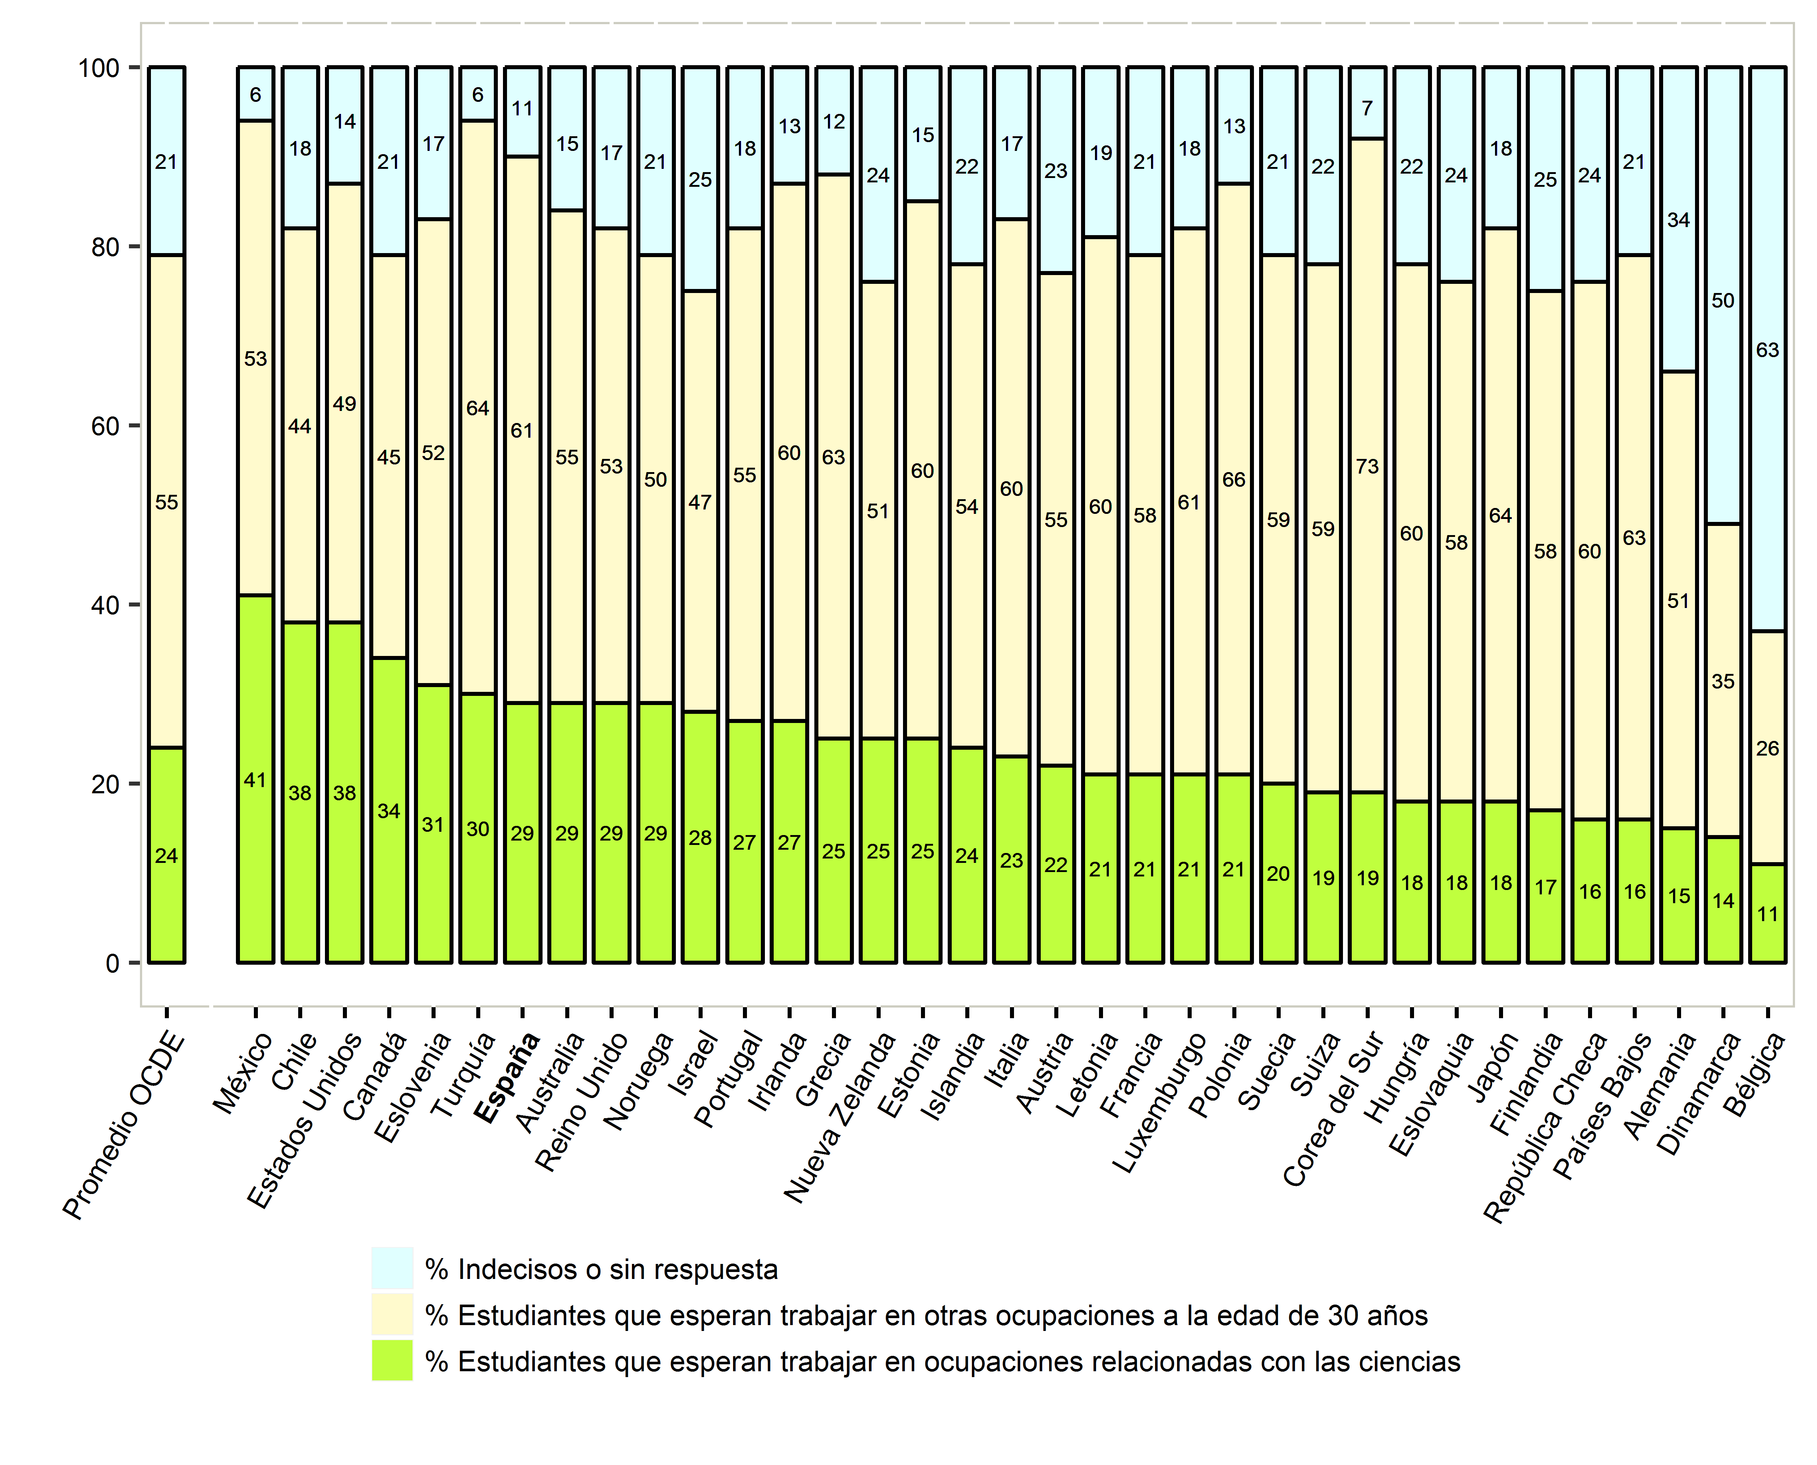
Expectativa a los 30 años de trabajar en una profesión relacionada con las ciencias
El 29% de los alumnos españoles de 15 años declara que espera trabajar en profesiones relacionadas con las ciencias, 5 puntos más que los de la OCDE

Slide 10
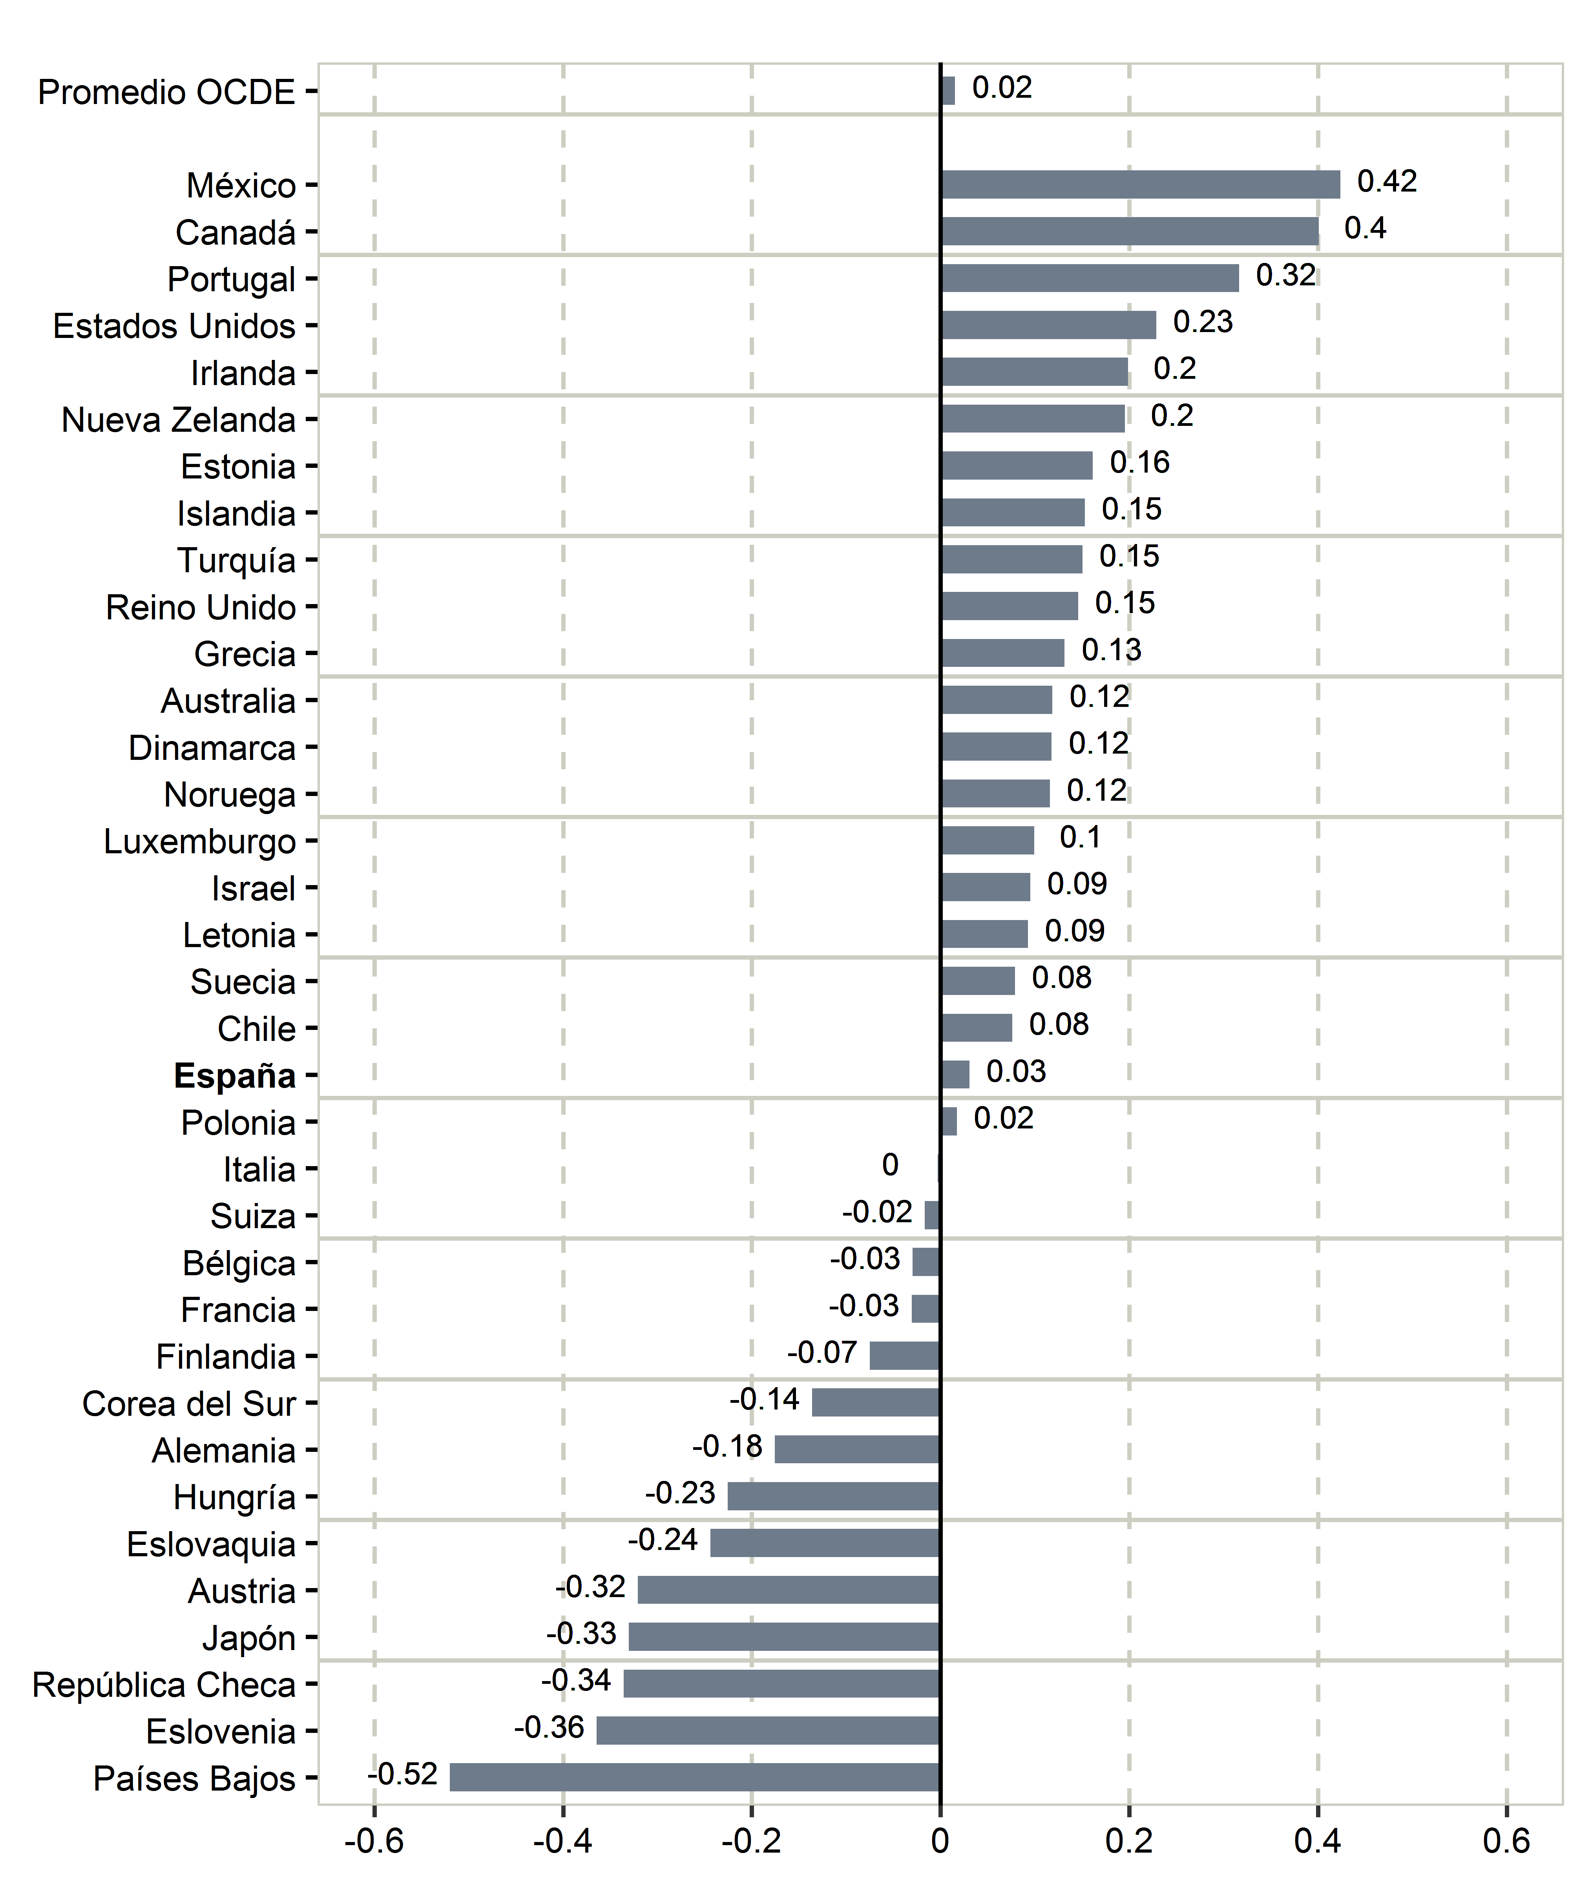
Motivación intrínseca por las ciencias
España se sitúa en el promedio de la OCDE en motivación intrínseca (gusto por las ciencias)

Slide 11
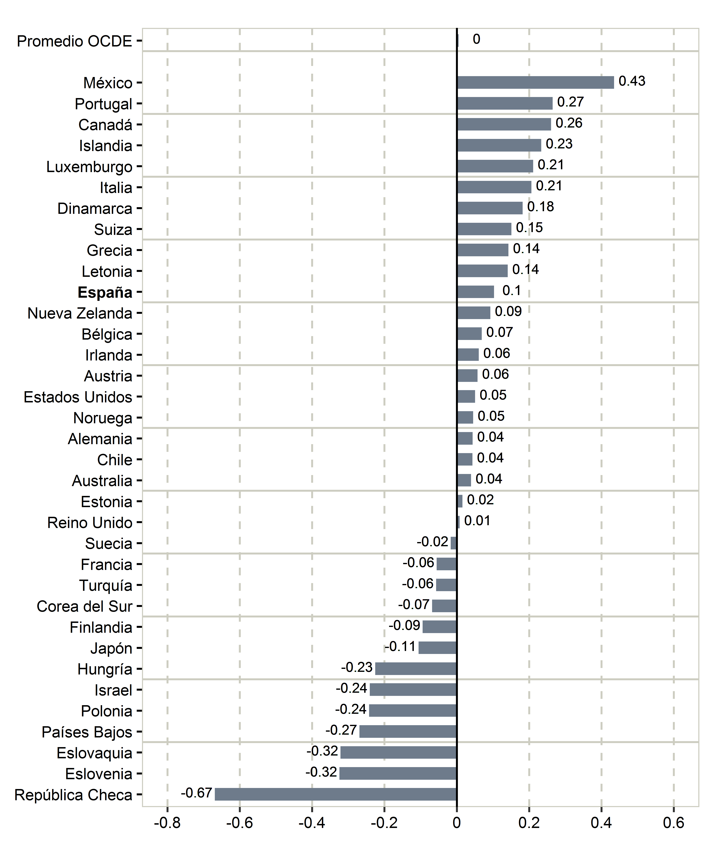
Interés por temas científicos
España se sitúa por encima de la OCDE y de países como EEUU, Noruega o Alemania en interés por temas científicos

Slide 12
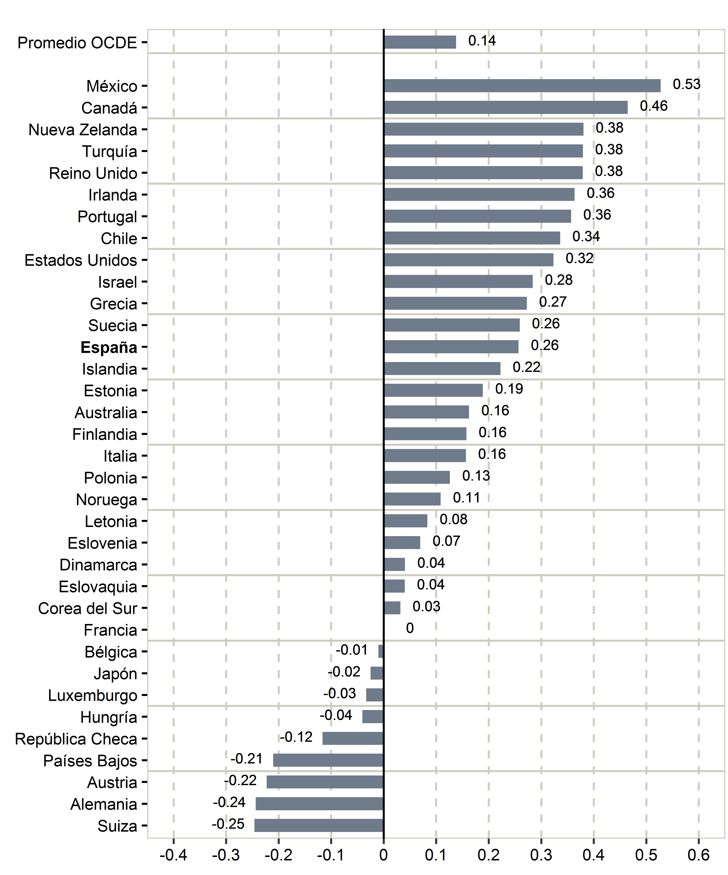
Motivación extrínseca por las ciencias
España se sitúa por encima de la OCDE y de países como Italia, Dinamarca, Japón o Alemania en motivación extrínseca por las ciencias

Slide 13
¡Muchas gracias!

